Slide 1
Проект «Мое генеалогическое древо»
Автор: ученик 2 класса Г Иванов Андрей
Руководитель: учитель высшей категории
Шашкова Марина Вячеславовна

Slide 2
Цель: расширение представлений детей об истории семьи, родословной, семейных традициях.
Задачи:
Расширять знания о ближайшем семейном окружении.
Воспитывать любовь и уважение к членам семьи.
Составить генеалогическое древо семьи, используя помощь родителей и ближайших родственников.

Slide 3
Тип проекта: информационно-исследовательский, краткосрочный
Объект исследования: семья ученика
Форма работы: индивидуальная
Сроки реализации: 3-4 урока

Slide 4
При построении родословной я выбрал восходящее древо.
Составлять его было трудно, но интересно. Родословное древо - теперь предмет гордости нашей семьи.
Вместе с мамой я собирал информацию о своих предках, записывал их фамилии, имена и отчества; узнавал, когда и где они жили, чем занимались. Узнал очень много интересных фактов из жизни моих родственников.

Slide 5
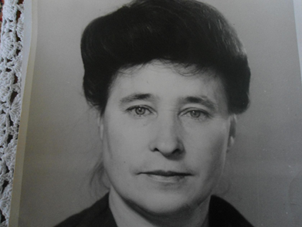
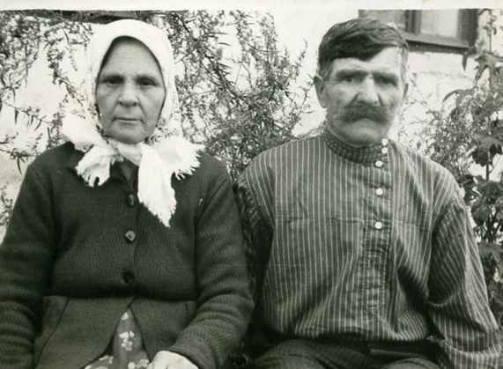
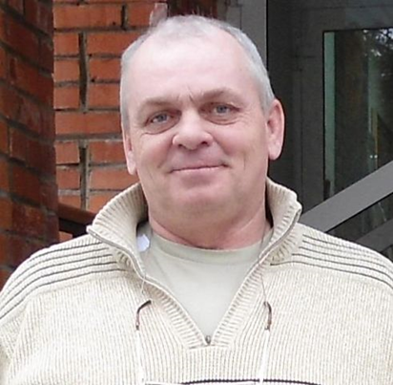
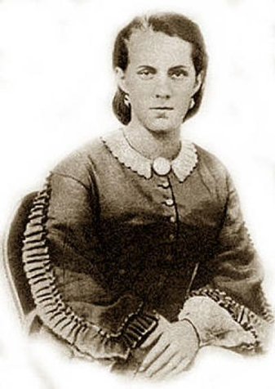

Slide 6
Вывод исследовательской работы.
Изучение родословной – это настоящее исследование. Изучая историю своего рода, своей семьи, я узнал много нового, интересного о жизни и исторических событиях, соответствующих каждому поколению. Я совершил увлекательное путешествие в далекое прошлое.
Я думаю, чтобы любить свою семью, своих предков, надо знать историю рода, ее радостные и

